Slide 1
Петро Дорошенко, його роль в історії України

Slide 2
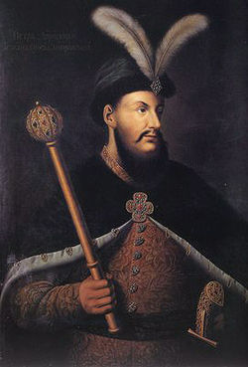
Народився в Чигирині. Походив із давнього козацького роду і був онуком гетьмана Михайла Дорошенка, здобув широку освіту, добре знав латинську і польську мови.
1627-1698

Slide 3
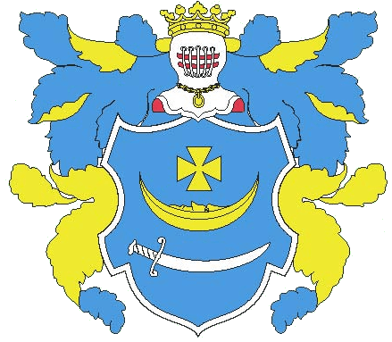
У 1660 у званні полковника чигиринського Петро Дорошенко їздив до Москви, де домагався скасування деяких пунктів Переяславських статей 1659. У 1663—1664 — генеральний осавул у гетьмана Павла Тетері, із 1665 — полковник Черкаського полку.
Герб родини Дорошенків

Slide 4
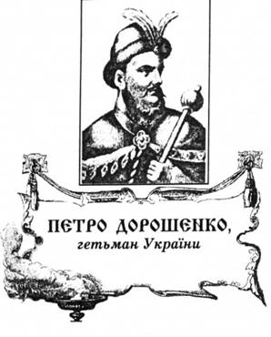
1665р правобережні полковники обрали Дорошенка тимчасовим гетьманом Правобережної України. У 1665—1666 Петро Дорошенко придушив амбіції двох претендентів на гетьманську булаву — Василя Дрозденка і Степана Опару.

Slide 5
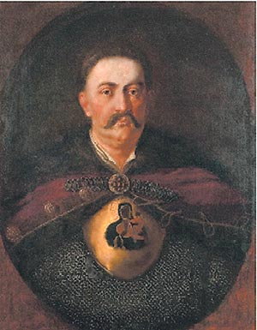
Прагнучи стабілізувати внутрішнє становище Правобережної України, Дорошенко, за підтримки київського митрополита Йосифа Тукальського, провів ряд важливих реформ.

Slide 6
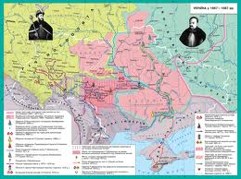
8 червня 1668 проголосили Дорошенка гетьманом всієї України Проте його гетьманування на Лівобережній Україні тривало недовго……

Slide 7
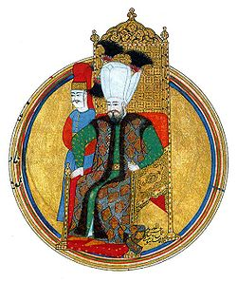
Намагаючись нейтралізувати ворожі дії Криму і здобути допомогу в боротьбі проти Речі Посполитої і Московського царства, Дорошенко восени1669 року уклав союзний договір із Османською імперією того ж року Дорошенко отримав від турецького султана МехмедІV титул бея українського санджаку.
Мехмед IV

Slide 8
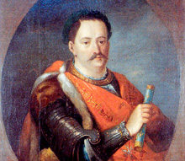
Ян ІІІ Собеський
У вересні 1670 Петро Дорошенко як cанджакбей турецького султана був змушений розпочати боротьбу зі ставлеником Польщі уманським полковником Михайло Ханенком. Восени 1671 польська армія на чолі з Яном III Собеським повела наступ на Поділля і захопила Брацлав, Могильов, Вінницю.Навесні 1672 розпочалися широкомасштабні воєнні дії.

Slide 9
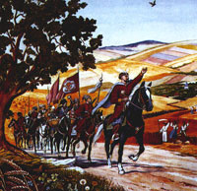
„Гетьман Петро Дорошенко веде своє Військо Запорізьке” з картини художника Л. Денисенко

Slide 10
27 серпня 1672 об'єднана українсько-турецько-татарська армія, яку очолювали турецький султан Мехмед IV, кримський хан Селім І Ґерай та гетьман Дорошенко, здобула фортецю Кам'янець (тепер Кам'янець-Подільський) і рушила в ГаличинуНа початку вересня 1672 українсько-турецько-татарські війська обложили Львів. Не маючи коштів для продовження війни, польський уряд 5жовтня1672 уклав Бучацький мирний договір1672.

Slide 11
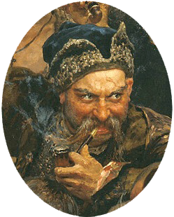
Восени 1675 року на козацькій раді в Чигирині Петро Дорошенко склав гетьманські клейноди, а Іван Сірко прийняв від нього присягу на вірність цареві. Московський уряд вимагав від Дорошенка присяги на лівому березі Дніпра в присутності Самойловича і Ромодановського, від чого Дорошенко рішуче відмовився.
Іван Сірко

